Slide 1
Dấu ấn Hồ Khanh

Slide 2
A
Hoạt động khởi động

Slide 3
Hoạt động khởi động
Video mang đến cho em những thông tin gì?

Slide 4
B
Hình thành kiến thức

Slide 5
I
Đọc và tìm
hiểu chung

Slide 6
1. Đọc
HS biết cách đọc diễn cảm

Slide 7
2. Tìm hiểu chung
Trình bày vài thông tin về tác phẩm

Slide 8
2. Tìm hiểu chung
Thể loại
Văn bản thông tin
PTBĐ
thuyết minh

Slide 9
*Bố cục
03
02
01
Còn lại: Hành trình khám phá hang Sơn Đoòng
Tiếp theo đến “thay đổi cuộc đời của Hồ Khanh”: Sự phát hiện ra hang Sơn Đoòng.
Từ đầu đến “thợ sơn tràng chuyên nghiệp”: Giới thiệu về hang Sơn Đoòng và Hồ Khan

Slide 10
II
Khám phá văn bản

Slide 11
1. Nhan đề
Hãy nhận xét về nhan đề của văn bản. Theo em, việc đặt nhan đề cho một văn bản thông tin phải đảm bảo yêu cầu cơ bản gì?

Slide 12
1. Nhan đề
Nhan đề “Dấu ấn Hồ Khanh” đã thể hiện được khái quát nội dung và tư tưởng mà văn bản muốn truyền đạt
Đó chính là dấu ấn khó phai của Hồ Khanh

Slide 13
1. Nhan đề
Việc đặt nhan đề cho một văn bản thông tin phải đảm bảo yêu cầu cơ bản
Nhan đề của VB thông tin phải đảm bảo thể hiện một cách trực tiếp, cụ thể nội dung chính của VB.
Cụ thể ở đây, nhan đề của VB thể hiện rõ: Nhân vật Hồ Khanh đã tạo nên một dấu ấn đặc biệt.

Slide 14
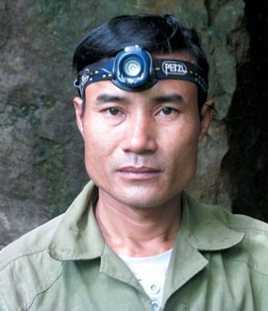
2. Nhân vật Hồ Khanh
Thông tin cơ bản về nhân vật Hồ Khanh
a
Thông tin chi tiết thể hiện dấu ấn Hồ Khanh
b
Thời điểm, sự kiện làm thay đổi cuộc đời Hồ Khanh
c

Slide 15
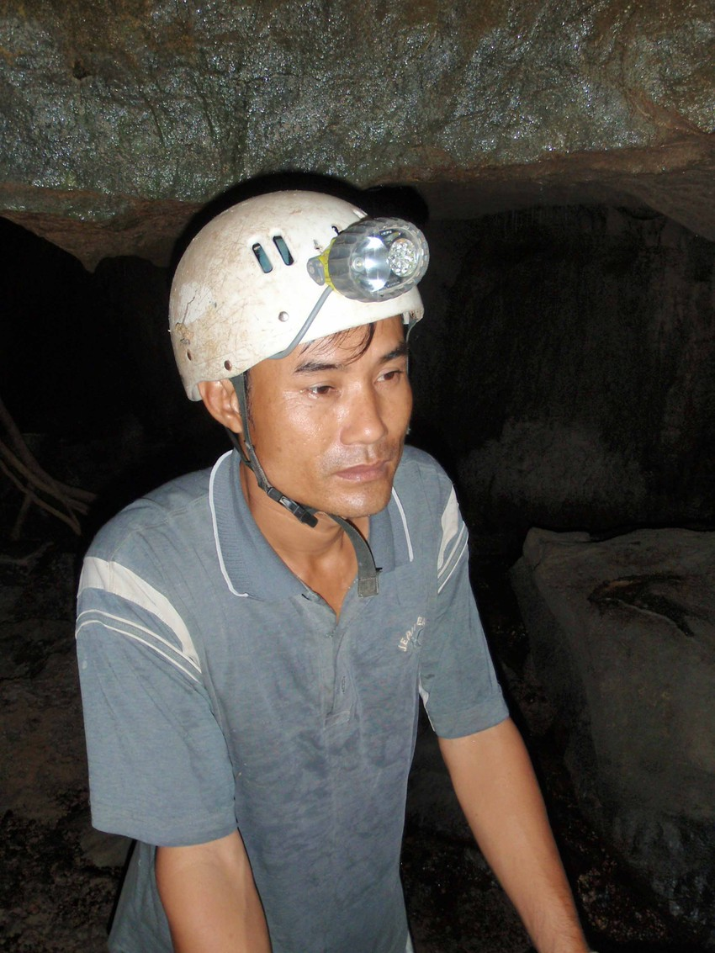
a. Thông tin cơ bản về nhân vật Hồ Khanh
Văn bản trên đã đưa tới những thông tin cơ bản nào về nhân vật Hồ Khanh? (Hs hoàn thiện PHT số 1)

Slide 16
Quê quán
……………………………………………
Nhân vật Hồ Khanh
Nghề nghiệp
…………………………………………
Tính cách
………………………………………………
Thành tích ………………………………………………………...

Slide 17
a. Thông tin cơ bản về nhân vật Hồ Khanh
Tính cách
Quê quán
thôn Phong Nha, xã Sơn Trạch, huyện Bố Trạch, tỉnh Quảng Bình)
thích tò mò và khám phá
Thành tích
Nghề nghiệp
phát hiện ra hang Sơn Đoòng
thợ sơn tràng

Slide 18
b. Thông tin chi tiết thể hiện dấu ấn Hồ Khanh
Tìm ở đoạn đầu của
văn bản chi tiết thể hiện "dấu ấn Hồ Khanh" trong công cuộc khám phá hang động ở Quảng Bình

Slide 19
b. Thông tin chi tiết thể hiện dấu ấn Hồ Khanh
Dấu ấn của Hồ Khanh chính là việc phát hiện ra hang động lớn nhất thế giới.
“Đó là Hồ Khanh, người phát hiện ra hang Sơn Đoòng và rất nhiều hang động ấn tượng khác”

Slide 20
c. Thời điểm, sự kiện làm thay đổi cuộc đời Hồ Khanh
Thời điểm và sự kiện quan trọng nào đã làm thay đổi cuộc đời của Hồ Khanh?

Slide 21
c. Thời điểm, sự kiện làm thay đổi cuộc đời Hồ Khanh
01
03
02
Vào một trận mưa rừng 1989, khi tìm chỗ trú mưa trong rừng, Hồ Khanh ghé vào một hang đá để tạm trú, anh thấy hang này mát lạ thường, có thể nghe rõ gió rít qua vách đá.
Hồ Khanh đã trở thành người Việt Nam đầu tiên phát hiện ra hang Sơn Đoòng - hang động cao và rộng nhất thế giới
Năm 2009, Hồ Khanh đã dẫn đoàn thám hiểm hang động của Hoàng Gia Anh vào cái hang đá lớn và kì lạ năm xưa.

Slide 22
3. Mở rộng, kết nối
Theo em, phẩm chất quan trọng nhất để trở thành một nhà thám hiểm là gì?

Slide 23
3. Mở rộng, kết nối
Một nhà thám hiểm tài ba phải là sự kết hợp của rất nhiều phẩm chất và tính cách khác nhau.
Phẩm chất được xem là quan trọng nhất đối với một nhà thám hiểm đó chính là sự hiểu biết và say mê khám phá thế giới tự nhiên

Slide 24
III
Tổng kết

Slide 25
III. Tổng kết
01
Theo em, nội dung của văn bản là gì?
02
Nghệ thuật đặc sắc được thể hiện qua văn bản?

Slide 26
1. Nội dung
Văn bản tường thuật lại câu chuyện khám phá thiên nhiên, phát hiện ra hang Sơn Đoòng của Hồ Khanh. Qua đó tác phẩm cho ta hiểu thêm về cuộc sống và con đường cống hiến của những người có công trong việc thay đổi cuộc sống của chúng ta.

Slide 27
2. Nghệ thuật
Lời văn ngắn gọn, cô đọng, hàm súc.
01
Tuy là văn bản thuyết minh mang nhưng lời văn rất nhẹ nhàng, giàu hình ảnh.
02
Lối viết phong phú, mềm mại, cuốn hút người đọc.
03

Slide 28
C
Hoạt động luyện tập

Slide 29
D
Hoạt động vận dụng

Slide 30
Hs tìm đọc thêm các bài báo, video viết về Hồ Khanh

